Slide 1
مقرر 154 حاب برمجة الحاسب
بيانات مدرب المقرر
الاسم | م. إبراهيم بن محمد الدخيل
القسم | قسم تقنية الحاسب الآلي
المكتب | 16-2-12
البريد الإلكتروني | idekhail@bct.edu.sa
الفصل التدريبي | الثالث (4313)
العام التدريبي | 1431/ 1432 هـ

Slide 2
المؤسسة العامة للتدريب التقني والمهني الكلية التقنية ببريدة
مجلس التدريب التقني والمهني بمنطقة القصيم قسم تقنية الحاسب الآلي / برمجيات
خطة تدريب مقرر/ برمجة الحاسب
اسم المدرب | إبراهيم بن محمد الدخيل |  | القسم | تقنية الحاسب الآلي
البريد الالكتروني | idekhail@bct.edu.sa |  | اسم ورمز المقرر | 154 حاب (برمجة الحاسب)
رقم المكتب | 12-2-16 |  | العام التدريبي | 1431/ 1432 هـ
ساعات الاتصال | 5 ساعات تدريبية |  | الفصل التدريبي | 4313
مواعيد التدريب | السبت : (5-7) نظري ، الأحد: (1-2) عملي
الساعات المكتبية | السبت : 3 - 4 ، الثلاثاء: 3 - 5
م | الأسبوع | التاريخ | الجزء | عدد الساعات التدريبية | المواضيع الأساسية | المواضيع | أدوات التقييم
 |  |  |  |  |  |  | واجبات | اختبارات |  | مشروع | المجموع
 |  |  |  |  |  |  | 15 |  | 30 | 15 | 60
1 | الأسبوع الأول | 12/5/1432هـ | نظري | 6 | جمل التكرار Looping | توزيع الخطة - تعريف بالمنهج – مراجعة المواضيع ذات العلاقة في المتطلب السابقة
2 | الأسبوع الثاني | 19/5 |  |  |  | (For / While / Do-While/ nested loops
3 | الأسبوع الثالث | 26/5 |  | 9 | المصفوفات Arrays | مفهوم المصفوفات – حمل إعلان المصفوفة array declaration
4 | الأسبوع الرابع | 4/6 |  |  |  | المصفوفة ذات البعد الواحد | 5 |  |  |  | 5
5 | الأسبوع الخامس | 11/6 |  |  |  | المصفوفة ذات البعدين
6 | الأسبوع السادس | 18/6 |  | 9 | الطرق Methods | معاملات الطرق method operands – جملة RETURN |  |  | 10 |  | 10
7 | الأسبوع السابع | 25/6 |  |  |  | استدعاء الطرق calling method | 5 |  |  |  | 5
8 | الأسبوع الثامن | 2/7 |  |  |  | التحميل الزائد على الطرق over loading
9 | الأسبوع التاسع | 9/7 |  | 9 | الفصائل والكائنات Classes & Objects | البرمجة بالكائنات Object Oriented Programming (OOP) |  |  | 10 |  | 10
10 | الأسبوع العاشر | 16/7 |  |  |  | جملة إعلان الفصيلة class declaration statement – تحديد خصائص الفصيلة class properties – وطرق سلوكها class methods | 5 |  |  |  | 5
11 | الأسبوع الحادي عشر | 23/7 |  |  |  | تخليق الكائن object creation – أسلوب خطاب accessing – الخصائص properties – الطرق methods
12 | الأسبوع الثاني عشر | 1/8 |  | 6 | GUI | واجهات المستخدم الرسومية (Graphical User Interface) |  |  | 10 |  | 10
13 | الأسبوع الثالث عشر | 8/8 |  |  |  | مناقشة المشاريع من الناحية النظرية (الأفكار المستخدمة في المشروع – إمكانية تطوير المشروع . . . ) |  |  |  | 15 | 15

Slide 3
م | الأسبوع | التاريخ | الجزء | عدد الساعات التدريبية | المواضيع الأساسية | المواضيع | أدوات التقييم
 |  |  |  |  |  |  | تدريبات | تمارين |  | مشروع | المجموع
 |  |  |  |  |  |  | 5 |  | 30 | 5 | 40
1 | الأسبوع الأول | 13/5/1432هـ | عملي | 4 | جمل التكرار Looping | تدريبات على ما تم إنجازه في الجزء النظري
2 | الأسبوع الثاني | 20/5 |  |  |  | تدريبات على ما تم إنجازه في الجزء النظري | 1 |  |  |  | 1
3 | الأسبوع الثالث | 27/5 |  | 6 | المصفوفات Arrays | تدريبات على ما تم إنجازه في الجزء النظري
4 | الأسبوع الرابع | 5/6 |  |  |  | تدريبات على ما تم إنجازه في الجزء النظري | 1 |  |  |  | 1
5 | الأسبوع الخامس | 12/6 |  |  |  | تدريبات على ما تم إنجازه في الجزء النظري |  |  | 10 |  | 10
6 | الأسبوع السادس | 19/6 |  | 6 | الطرق Methods | تدريبات على ما تم إنجازه في الجزء النظري
7 | الأسبوع السابع | 26/6 |  |  |  | تدريبات على ما تم إنجازه في الجزء النظري | 1 |  |  |  | 1
8 | الأسبوع الثامن | 3/7 |  |  |  | تدريبات على ما تم إنجازه في الجزء النظري |  |  | 10 |  | 10
9 | الأسبوع التاسع | 10/7 |  | 6 | الفصائل والكائنات Classes & Objects | تدريبات على ما تم إنجازه في الجزء النظري
10 | الأسبوع العاشر | 17/7 |  |  |  | تدريبات على ما تم إنجازه في الجزء النظري | 1 |  |  |  | 1
11 | الأسبوع الحادي عشر | 24/7 |  |  |  | تدريبات على ما تم إنجازه في الجزء النظري |  |  | 10 |  | 10
12 | الأسبوع الثاني عشر | 2/8 |  | 4 | GUI | تدريبات على ما تم إنجازه في الجزء النظري | 1 |  |  |  | 1
13 | الأسبوع الثالث عشر | 9/8 |  |  |  | مناقشة المشروع في المعمل و نسبة صحة تنفيذ عمل برنامج المشروع |  |  |  | 5 | 5

Slide 4
Table of Contents
Introduction
Single-Dimensional Array
Two-Dimensional Array
Tree-Dimensional Array
Declaring Arrays
Initializing Arrays
Accessing Array Members
Arrays are Objects
Using foreach with Arrays

Slide 5
المصفوفات Arrays
array declaration
Single-Dimensional Arrays
One-Dimensional Arrays
ArrayType [] ArrayName= new ArrayType [Size];
ArrayType : (int, string, double, ....) نوع البيانات التي تعبئ في المصفوفة
ArrayName : اسم المصفوفة
Size : عدد عناصر المصفوفة

Slide 6
array declaration Single-Dimensional Arrays
int[] array = new int[5];
Console.WriteLine(array.Length); // 5
9
string[] stringArray = new string[6];
int[] array1 = new int[] { 1, 3, 5, 7, 9 };
string[] weekDays = { "Sun", "Mon", "Tue", "Wed", "Thu", "Fri", "Sat" };
int[] array2 = { 1, 3, 5, 7, 9 };
string[] weekDays2 = { "Sun", "Mon", "Tue", "Wed", "Thu", "Fri", "Sat" };
int[] array3;
array3 = new int[] { 1, 3, 5, 7, 9 }; // OK
//array3 = {1, 3, 5, 7, 9}; // Error

Slide 7
مثال - 1
Console.WriteLine(e); Console.WriteLine("==========="); // Search in the array Console.WriteLine("Enter an element to search out"); int elem = Int.Parse(Console.ReadLine()); int k = 0; bool flag = false; while (k < 10 && !flag) { if(a[k] == 0 ) { a[k] = 11; Console.WriteLine("k = " +k+ " values is" +a[k]); flag = true ; } k++; } } } } |  | using System; namespace ConsoleApplication3 { class Program { static void Main(string[] args) { int[] a = new int[10] { 3, 10, -1, 0, -2, 7, 100, 13, -30, 27 }; // Sort the array int temp; for (int i = 0; i < 10; i++) for (int j = 0; j < 9; j++) if (a[j] > a[j + 1]) { temp = a[j]; a[j] = a[j + 1]; a[j + 1] = temp; } // Print the array foreach (int e in a)
http://msdn.microsoft.com/en-us/library/0a7fscd0.aspx

Slide 8
array declaration
Multi-Dimensional Arrays
Two-Dimensional Arrays
For example, the following declaration creates a two-dimensional array of four rows and two columns.
int[,] array = new int[4, 2];
// Two-dimensional array.
int[,] array2D = new int[,] { { 1, 2 }, { 3, 4 }, { 5, 6 }, { 7, 8 } };
// The same array with dimensions specified.
int[,] array2Da = new int[4, 2] { { 1, 2 }, { 3, 4 }, { 5, 6 }, { 7, 8 } };
// A similar array with string elements.
string[,] array2Db = new string[3, 2] { { "one", "two" }, { "three", "four" }, { "five", "six" } };

Slide 9
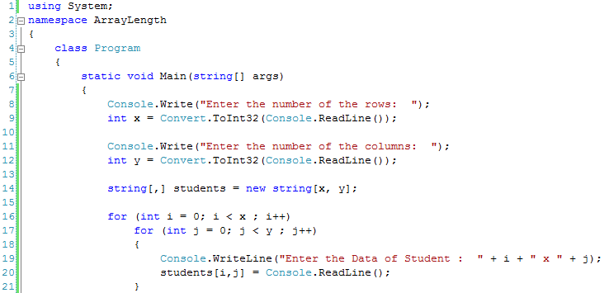
مثال: عرف مصفوفة ذات بعدين (8×3) بحيث يدخل المستخدم أسماء وأرقام ودرجات المتدربين؟

Slide 10
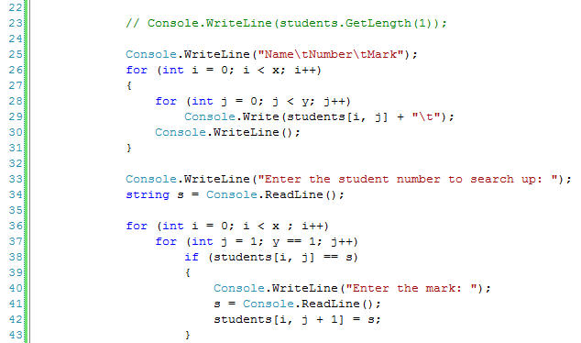

Slide 11
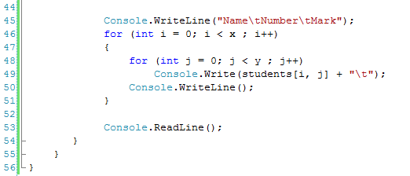

Slide 12
http://msdn.microsoft.com/en-us/library/2yd9wwz4.aspx
http://en.csharp-online.net/All_about_Arrays_in_CSharp%E2%80%94Instantiating_a_One-Dimensional_or_Rectangular_Array

Slide 13
Three-Dimensional Arrays
The following declaration creates an array of three dimensions, 4, 2, and 3.
int[, ,] array1 = new int[4, 2, 3];
// Three-dimensional array.
int[, ,] array3D = new int[,,] { { { 1, 2, 3 }, { 4, 5, 6 } }, { { 7, 8, 9 }, { 10, 11, 12 } } };
// The same array with dimensions specified.
int[, ,] array3Da = new int[2, 2, 3] { { { 1, 2, 3 }, { 4, 5, 6 } }, { { 7, 8, 9 }, { 10, 11, 12 } } };

Slide 14
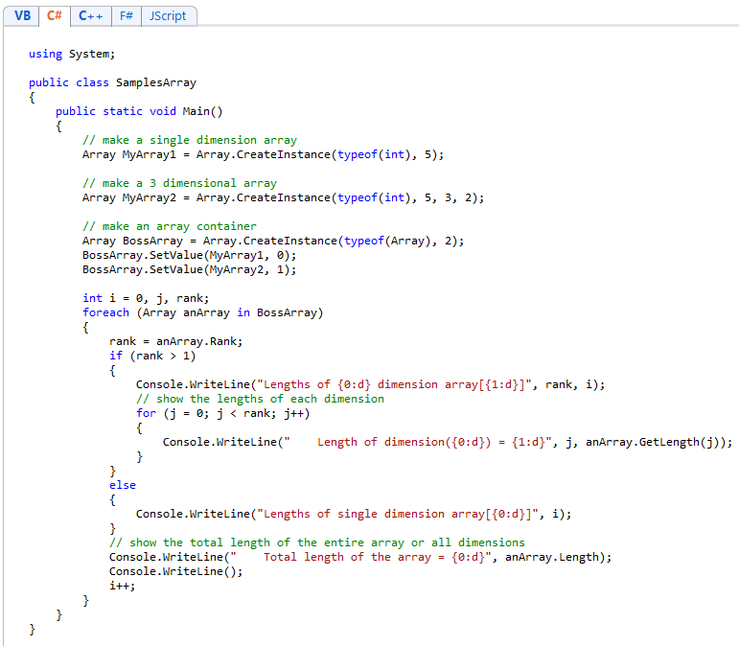
Three dimensions in array

Slide 15
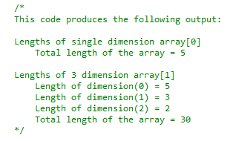
The output:

Slide 16
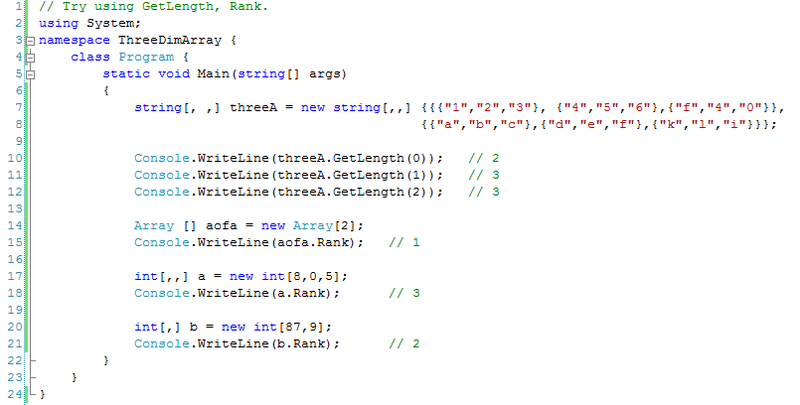
The rank (number of dimensions) of the Array.

Slide 17
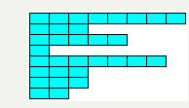
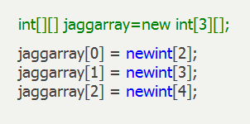
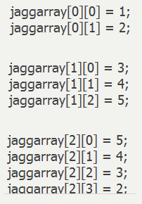
jagged array المصفوفة المسنّنة
هي مصفوفة متعددة الأبعاد أي يمكن أن تكون ثنائية أو ثلاثية لكن الفارق بينها وبين المصفوفة المتعددة الأبعاد العادية كالمصفوفة هو أن المصفوفة المسنّنة تختلف عدد الأعمدة فيها من صف لأخركما في الشكل التالي :
http://www.alhasebat.net/vb/showthread.php?t=9922

Slide 18
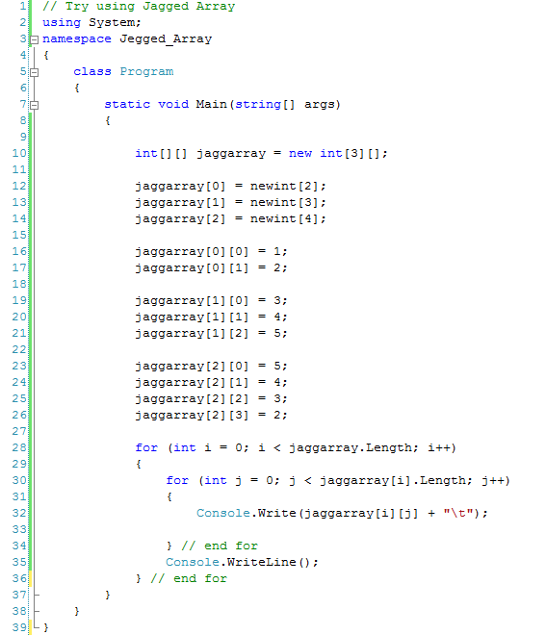

Slide 19
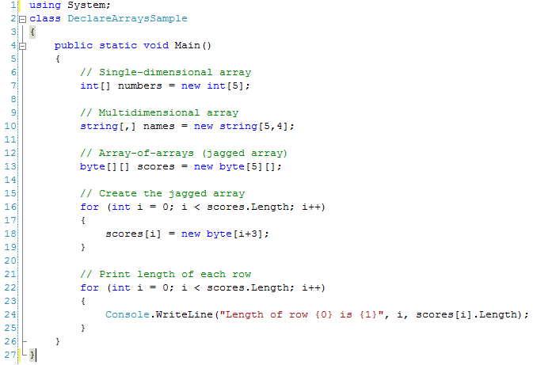
مثال شامل على ما سبق دراسته

Slide 20
تمرين
عرف مصفوفة ذات بعدين تحتوي على 8 صفوف و 3 أعمدة تحتوي على البيانات التالية :
المطلوب:
إدخال جميع البيانات أعلاه عن طريق لوحة المفاتيح
طباعة البيانات بعد إدخالها على حسب الشكل أعلاه
البحث عن المتدرب رقم 4 وقم بتعديل الدرجة إلى 80
طباعة البيانات بعد تعديل الدرجة
طباعة بيانات الدرجات التي أعلا من 75
الدرجة | الرقم | الاسم
100 | 1 | A
70 | 2 | B
90 | 3 | C
30 | 4 | D
85 | 5 | E
92 | 6 | F
67 | 7 | J
60 | 8 | h

